Slide 1
H-Tree: An Efficient Index Structure for Event Matching in Content-Based Publish/Subscribe Systems
石望华
2020年10月11日

Slide 2
目录 Contents
1
Introduction
2
Pub/Sub Systems
3
Design of H-Tree *
4
Theoretical Performance Analysis
5
Experimantal Performance Evaluation

Slide 3
目录 Contents
1
Introduction
2
Pub/Sub Systems
3
Design of H-Tree *
4
Theoretical Performance Analysis
5
Experimantal Performance Evaluation

Slide 4
1. Introduction
Content-based publish/subscribe system的应用场景
Event-matching速度在该系统中的重要性
以往的基本方法及其缺点
简介本文提出的H-Tree的中心思想
简介本文实验及其结果
简介每章的内容（组织结构）
pruning
bucket

Slide 5
目录 Contents
1
Introduction
2
Pub/Sub Systems
3
Design of H-Tree *
4
Theoretical Performance Analysis
5
Experimantal Performance Evaluation

Slide 6
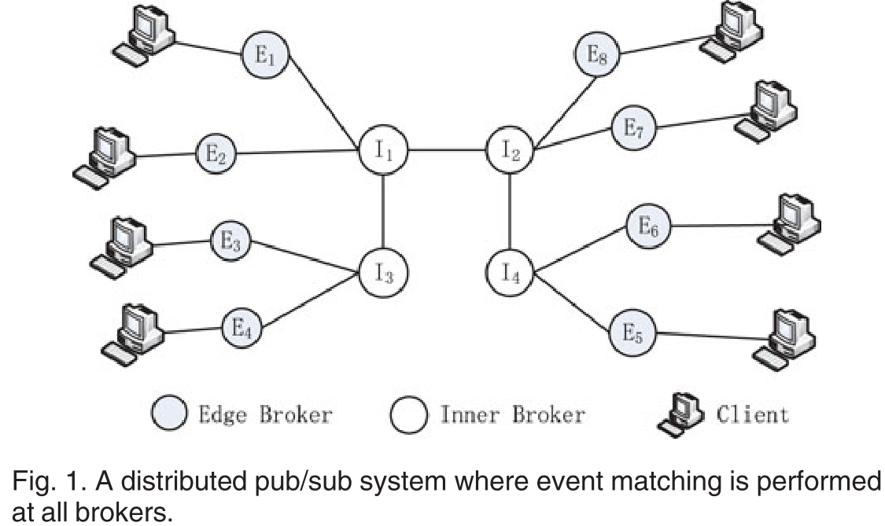
2. Pub/Sub Systems
Publishers: 生产事件者
Middleware：转发事件者，由broker组成，在broker上执行事件匹配算法
Subscribers：订阅事件者
内部的broker处理更多的事件（瓶颈）
2. 一个event由m个属性值组成
{(current,10.4),(voltage,223),(power,2300)}
通过归一化使每个属性取值区间为[0,1.0]
3. 一个订阅sub有一个subID, 最多由k个属性值上对应的取值区间组成，k<=m
Sub[0]={(current,5,15),(voltage,150,300)}
It’s a matched subscrption.

Slide 7
2. Pub/Sub Systems
Publishers: 生产事件者
Middleware：转发事件者，由broker组成，在broker上执行事件匹配算法
Subscribers：订阅事件者
内部的broker处理更多的事件（瓶颈）
2. 一个event由m个属性值组成
{(current,10.4),(voltage,223),(power,2300)}
通过归一化使每个属性取值区间为[0,1.0]
3. 一个订阅sub有一个subID, 最多由k个属性值上对应的取值区间组成，k<=m
Sub[1]={(current,5,11),(power,1500,1900)}
It’s a unmatched subscription.
It’s a partially matched subscription.

Slide 8
目录 Contents
1
Introduction
2
Pub/Sub Systems
3
Design of H-Tree *
4
Theoretical Performance Analysis
5
Experimantal Performance Evaluation

Slide 9
3.1 Overview
Most existing matching algorithms:
1. identifying satisfied constraints
2. picking out matched subscriptions
Disadvantage: waste much time on processing partially matched subscriptions.
H-Tree: a combination of hash lists and hash chaining.
sub0
sub3
sub991
bucketID
bucket0
Subscription ID

Slide 10
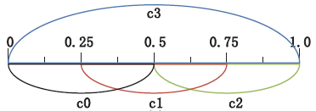
3.1 Overview
Most existing matching algorithms:
1. identifying satisfied constraints
2. picking out matched subscriptions
Disadvantage: waste much time on processing partially matched subscriptions.
H-Tree: a combination of hash lists and hash chaining.
0
3
991
bucketID
bucket0
Subscription ID
cell ID
sub0: {(a1,0.26,0,30)}
a1 center: 0.28
放入cell0对应的桶
indexed attribute

Slide 11
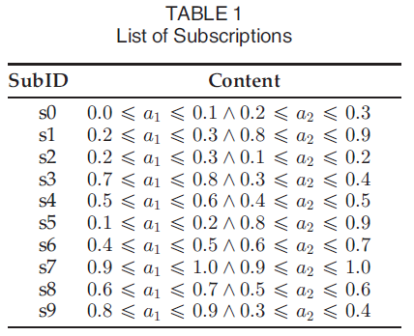
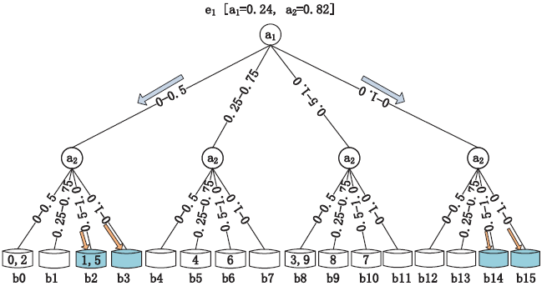
An illustration of subscription pre-processing and event matching
3.1 Overview
Chaining
indexed attribute
cell0
cell1
cell2
cell3
cell0
cell3
结论：事件e1与1号订阅者相匹配，broker把事件e1转发给1号订阅者

Slide 12
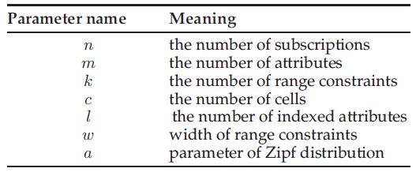
3.1 Overview
The construction of H-Tree：
Select indexed attributes to from the events’ attributes.
The value domain of each indexed attribute is divided into cells on which a hash list is built.
The hash lists realized on all indexed attributes are chained into a hash tree.
k<=m
l<=m
1/c>=w

Slide 13
3.2 Selection of Indexed Attributes
Give four heuristic rules:
优先选择受欢迎的属性：对在属性上有取值要求的订阅者数量进行排序，选择排名前 l 的 l 个属性进行indexed；
优先考虑（窄的取值区间的订阅者数量多）的属性：取值区间越窄越好，这样可以划分出更多的cell，cw<=1；
Indexed attributes的先后顺序不影响性能，相似的订阅还是在同一个桶里；
Indexed attributes的个数受限于memory size，据实验，每增加一个indexed attribute 匹配时间减少35%。

Slide 14
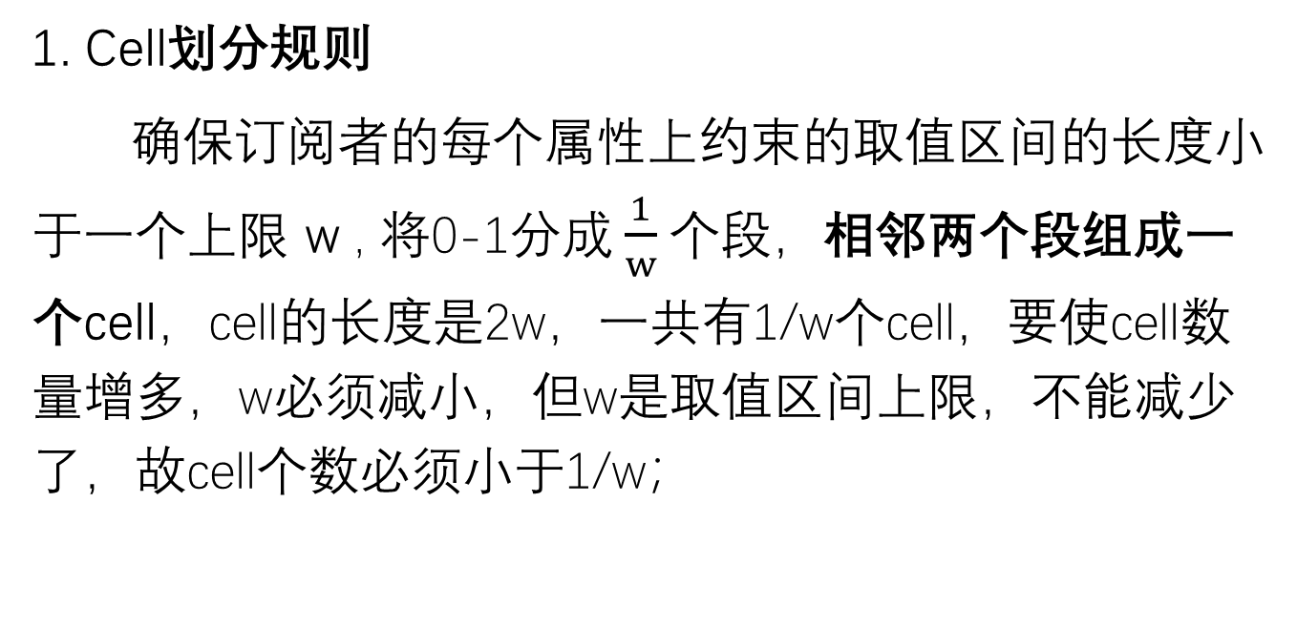
3.3 Division of Value Domains
1. Cell划分规则
确保订阅者的每个属性上约束的取值区间的长度小于一个上限 w , 将0-1分成$\frac{1}{w}$个段，相邻两个段组成一个cell，cell的长度是2w，一共有1/w个cell，要使cell数量增多，w必须减小，但w是取值区间上限，不能减少了，故cell个数必须小于1/w；

Slide 15
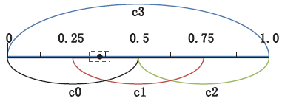
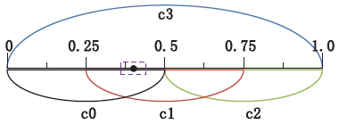
3.3 Division of Value Domains
2. CellID计算规则：
订阅者没有指定某个属性上的约束，则将subID放入c3对应的桶
属性约束的center值在[0,0.25]or[0.75,1.0]，则对应的cellID是c0 or c2
否则，center值处于两个cell区间中，离哪个cell的center近就放入哪个cell

Slide 16
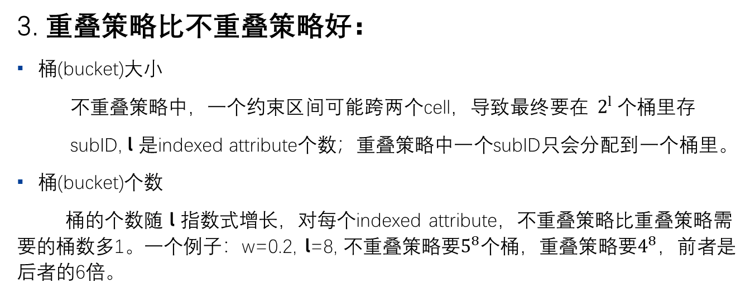
3.3 Division of Value Domains
3. 重叠策略比不重叠策略好：
桶(bucket)大小
不重叠策略中，一个约束区间可能跨两个cell，导致最终要在 $2^{l} 个$桶里存
subID, l 是indexed attribute个数；重叠策略中一个subID只会分配到一个桶里。
桶(bucket)个数
桶的个数随 l 指数式增长，对每个indexed attribute，不重叠策略比重叠策略需要的桶数多1。一个例子：w=0.2, l=8, 不重叠策略要$5^{8}$个桶，重叠策略要$4^{8}，$前者是后者的6倍。

Slide 17
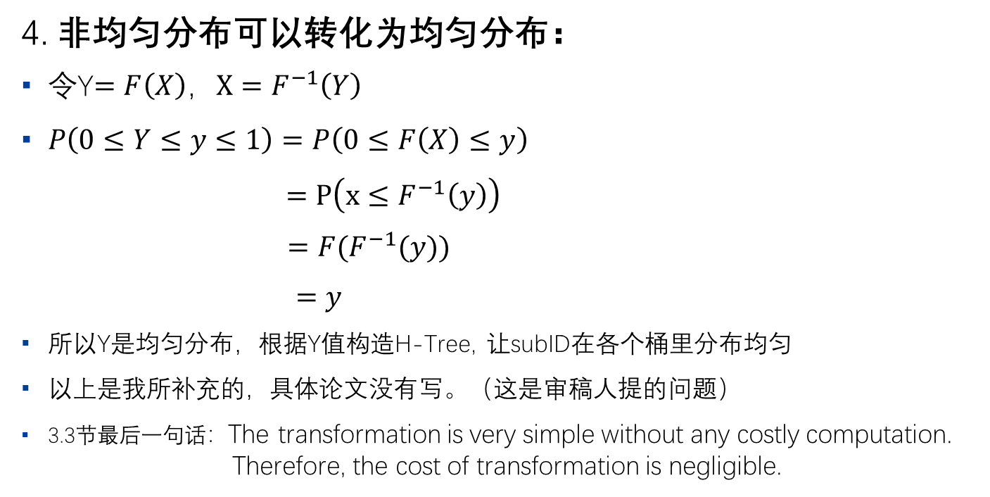
3.3 Division of Value Domains
4. 非均匀分布可以转化为均匀分布：
令Y$=F\left(X\right)，X=F^{−1}\left(Y\right)$
$P\left(0≤Y≤y≤1\right)=P\left(0≤F\left(X\right)≤y\right)$
$=P\left(x≤F^{−1}\left(y\right)\right)$
$=F(F^{−1}(y))$
$=y$
所以Y是均匀分布，根据Y值构造H-Tree, 让subID在各个桶里分布均匀
以上是我所补充的，具体论文没有写。（这是审稿人提的问题）
3.3节最后一句话：The transformation is very simple without any costly computation. Therefore, the cost of transformation is negligible.

Slide 18
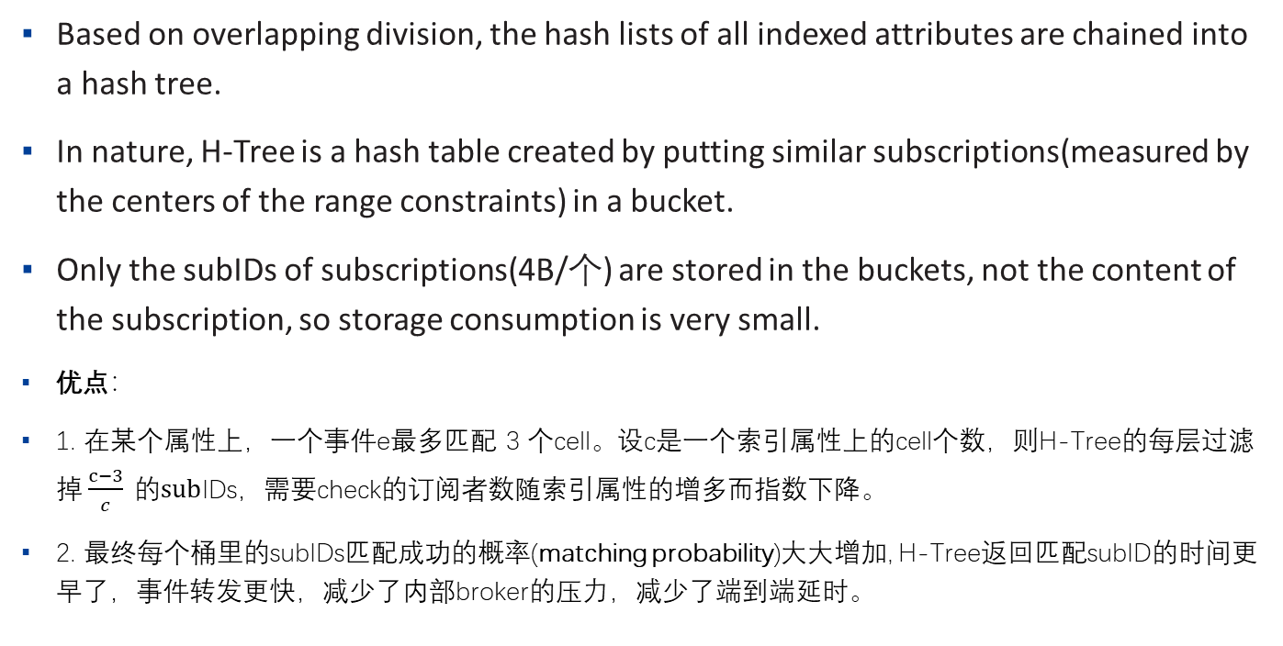
3.4 Chaining of Hash Lists
Based on overlapping division, the hash lists of all indexed attributes are chained into a hash tree.
In nature, H-Tree is a hash table created by putting similar subscriptions(measured by the centers of the range constraints) in a bucket.
Only the subIDs of subscriptions(4B/个) are stored in the buckets, not the content of the subscription, so storage consumption is very small.
优点：
1. 在某个属性上，一个事件e最多匹配 3 个cell。设c是一个索引属性上的cell个数，则H-Tree的每层过滤掉$\frac{c−3}{c} 的sub$IDs，需要check的订阅者数随索引属性的增多而指数下降。
2. 最终每个桶里的subIDs匹配成功的概率(matching probability)大大增加, H-Tree返回匹配subID的时间更早了，事件转发更快，减少了内部broker的压力，减少了端到端延时。

Slide 19

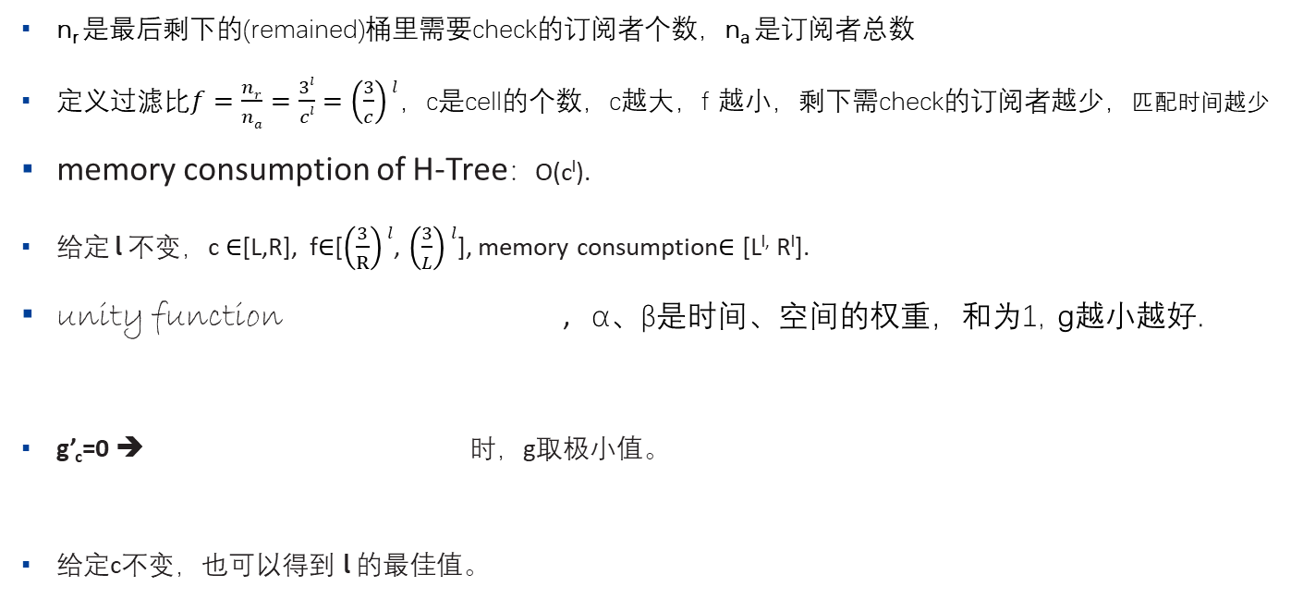

3.5 Tradeoff between Time and Space
n_{r} 是最后剩下的(remained)桶里需要check的订阅者个数，n_{a} 是订阅者总数
定义$过滤比f=\frac{nr}{na}=\frac{3l}{cl}=\left(\frac{3}{c}\right)l$，c是cell的个数，c越大，f 越小，剩下需check的订阅者越少，匹配时间越少
memory consumption of H-Tree：O(c^{l}).
给定 l 不变，c $∈$[L,R], f$∈$[$\left(\frac{3}{R}\right)l$, $\left(\frac{3}{L}\right)l$], memory consumption$∈$ [L^{l,} R^{l}].
unity function , α、β是时间、空间的权重，和为1, g越小越好.
g’_{c}=0 ➔ 时，g取极小值。
给定c不变，也可以得到 l 的最佳值。
$$\text{g}=α\frac{{\left(\frac{3}{c}\right)}^{l}−{\left(\frac{3}{R}\right)}^{l}}{{\left(\frac{3}{L}\right)}^{l}−{\left(\frac{3}{R}\right)}^{l}}+β\frac{c^{l}−L^{l}}{R^{l}−L^{l}}$$
C=$\sqrt[2l]{3^{l}\frac{\left.α ( R^{l}−L^{l}\right)}{\left.β ( {\left(\frac{3}{L}\right)}^{l}−{\left(\frac{3}{R}\right)}^{l}\right)}}$

Slide 20
目录 Contents
1
Introduction
2
Pub/Sub Systems
3
Design of H-Tree *
4
Theoretical Performance Analysis
5
Experimantal Performance Evaluation

Slide 21
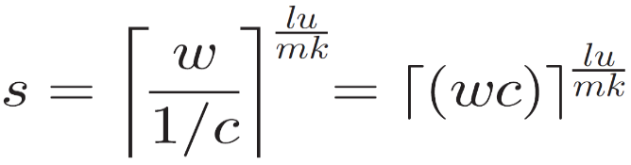
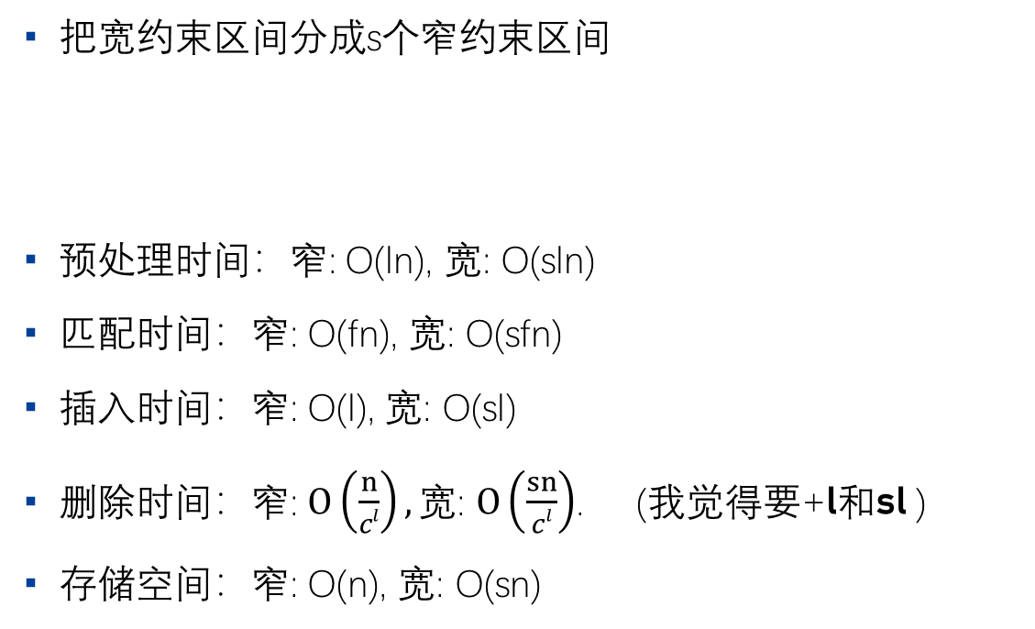
4. Theoretical Performance Analysis
把宽约束区间分成s个窄约束区间
预处理时间：窄: O(ln), 宽: O(sln)
匹配时间：窄: O(fn), 宽: O(sfn)
插入时间：窄: O(l), 宽: O(sl)
删除时间：窄: $O\left(\frac{n}{cl}\right), 宽$: $O\left(\frac{sn}{cl}\right)$. (我觉得要+l和sl )
存储空间：窄: O(n), 宽: O(sn)

Slide 22
目录 Contents
1
Introduction
2
Pub/Sub Systems
3
Design of H-Tree *
4
Theoretical Performance Analysis
5
Experimantal Performance Evaluation

Slide 23
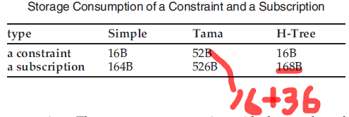

5. Experimantal Performance Evaluation
5.1: 简介Simple和Tama两种算法
5.2: 从以下因素测量匹配时间：订阅者个数，数值分布，订阅者的约束个数($RCA=\frac{k}{m}$)，索引属性个数(树的高度)，cell划分个数，最大区间宽度w，属性分布规律(Zipf分布)。
5.3: 对插入时间、删除时间做实验，对内存消耗做了理论分析

Slide 24
My comments
全是折线图，没什么表格，参数设置和实验结果数据都是在文字中说明
啰嗦重复
实验单调
举例是为了帮助理解，但本文的例子很多只有条件和结果，没有过程，初看难以理解，只能用于读者验证思路是否和作者相符。
表意不全、不明
实验设置
在这一部分讲了两个方法的思路，显得很突兀
举例不当
公式（9）
3.3节转化
没有说具体方法，但实验中展示了
没有解释，给了参数说明后突然给出公式然后戛然而止
cell重叠度
参数表位置很尴尬，3、4、5节都有用，但放在了第4节开头
参数表
文中直接说两个segment合并成一个cell，没考虑3个、4个或更多的情况，这句话很关键，但全文只出现了一次，而center最短距离的概念出现了至少四次

Slide 25
谢 谢！

